Slide 1
Vodik i nastava općeg obrazovanja
u Republici Hrvatskoj
mr. sc. Darko Suman
OŠ Vladimira Nazora Pazin

Slide 2
SAŽETAK
Vodik se posljednjih godina sve češće spominje kao važna sastavnica energetske tranzicije i dio odgovora na problem klimatskih promjena. Europska unija postavila je cilj klimatske neutralnosti do 2050. i usvojila vodikovu strategiju u srpnju 2020., nekoliko europskih zemalja donijelo je svoje nacionalne strategije za vodik, a Republika Hrvatska u ožujku 2022. Uloge vodika u energetici istražuje se u znanosti i tehnologiji više desetljeća. Pri tome razmatranje vodika uključuje brojne izazove, od ekološke proizvodnje preko skladištenja i transporta do različitih primjera primjene. Mogućnosti primjene vodika kao izvora i načina pohrane energije istražuju se u svim oblicima prometa te u industriji i energetici s naglaskom na gorivnim člancima. Također, već se dvadeset godina razmatra potreba uvođenja sadržaja o energetskoj ulozi vodika u obvezno i opće obrazovanje. U Republici Hrvatskoj se provodi novi općeobrazovni sustav odgoja i obrazovanja učenika temeljen na kurikularnom pristupu i ishodima za učenike, a dio kojega su obvezni udžbenici. Ovaj rad ima za cilj utvrditi trenutno mjesto i ulogu vodika u pojedinim predmetnim kurikulumima i pripadajućim udžbenicima u Republici Hrvatskoj te ukazati na moguća i potrebna poboljšanja. Provedenom analizom kurikuluma i udžbenika utvđeno je da se kroz pojedine nastavne predmeta postupno spominje uloga vodika u području energetike i zaštite okoliša, ali i potreba za izraženijim naglaskom i temeljitijim pristupom te potreba za jedinstvenim nazivljem pojedinih pojmova na hrvatskom jeziku.
Ponuđeni su primjeri pristupa u poučavanju o vodiku u nastavnom predmetu Tehnička kultura i prilike za međupredmetno povezivanje.
Ključne riječi: vodik, energetska tranzicija, gorivni članak, opće i obvezno obrazovanje, tehnički odgoj i obrazovanje

Slide 3
Vodik
hr. i slo. - vodik – koji čini vodu
eng. – Hydrogen
njem – Wasserstoff
tal. - Idrogeno
lat. – Hydrogenium
Zašto o vodiku?

Slide 4
Skraćenica ppm (eng.: parts per million)
Prema: Kovač., A., 2020.

Slide 5
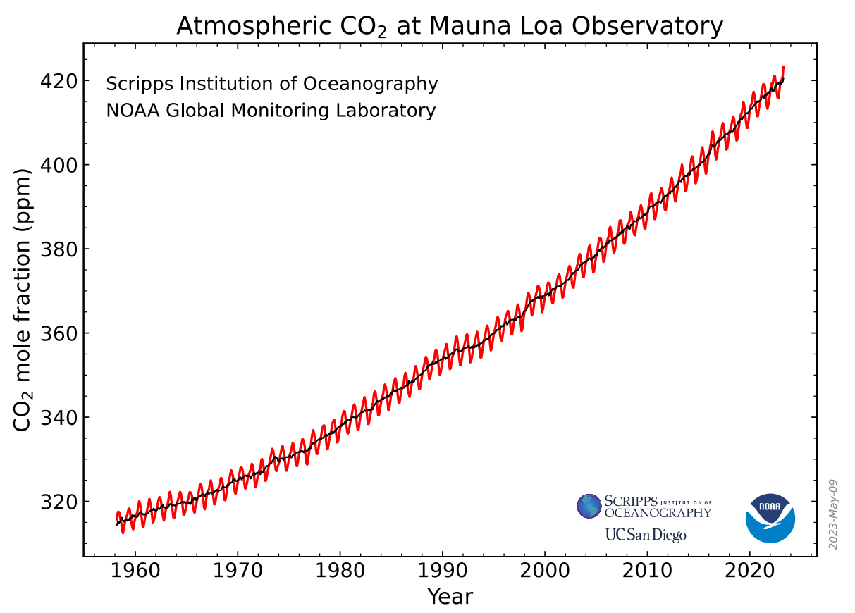
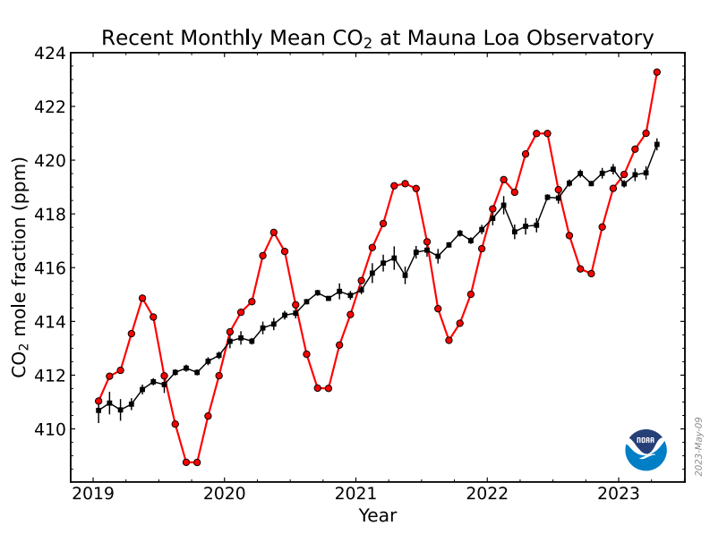
https://gml.noaa.gov/ccgg/trends/mlo.html, 19. 5. 2023.
Trenutno je približni porast oko 2ppm/god.
Bez promjene dosadašnjih modela ponašanja, do 2100. godine dostiže se 900 do 1200 ppm CO₂.

Slide 6
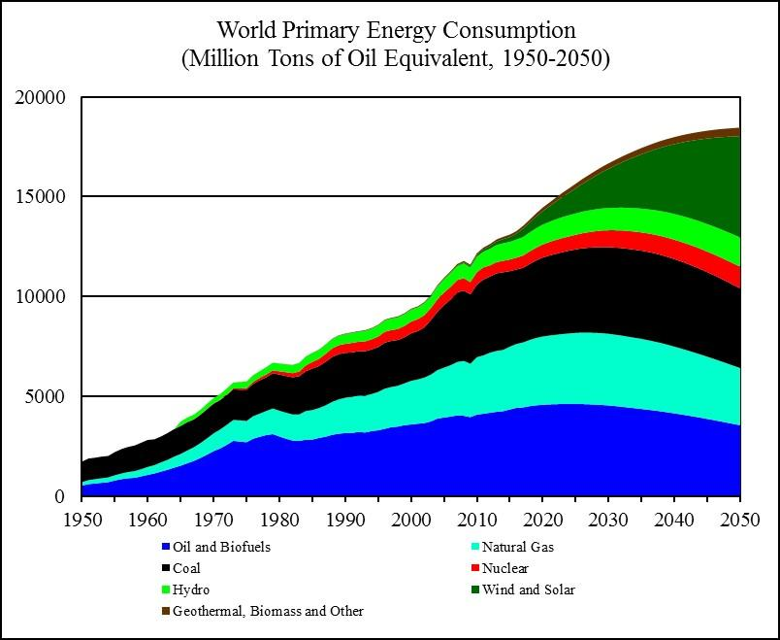
Izgleda nemoguće u slijedeća dva-tri desetljeća zamijeniti ugljen, naftu i plin obnovljivim izvorima energije, s ciljem eliminacije emisije stakleničkih plinova.
Prema: Kovač, A., (2020.)

Slide 7
Energetska tranzicija
Energetska tranzicija podrazumijeva stupnjevito napuštanje iskorištavanja fosilnih goriva
i prelazak na obnovljive izvore energije, kao što su energija sunca i vjetra.
No, postavlja se pitanje stalne dostupnosti… a jedan od mogućih odgovora je VODIK

Slide 8
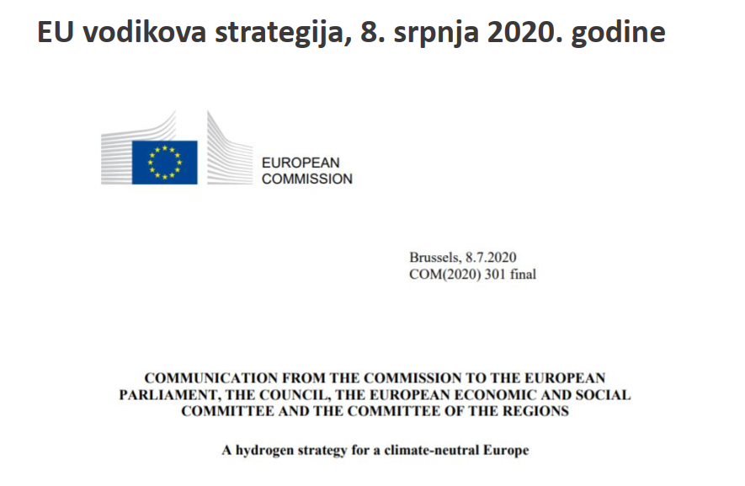
Strategije vodika
Hrvatski sabor na sjednici 25. ožujka 2022. donio
HRVATSKU STRATEGIJU ZA VODIK DO 2050. GODINE

Slide 9
https://www.rechargenews.com/energy-transition/hydrogen-now-firmly-at-the-heart-of-the-global-race-to-net-zero-for-better-or-worse/2-1-1058073 26. August 2021., Collins, L.

Slide 10
Vodik – što znamo? Znamo da je…
najzastupljeniji kemijski element u prirodi
čini 75% mase svemira
ishodišna tvar iz koje su nastali drugi elementi nuklearnom fuzijom
u stanju plazme glavni sastojak zvijezda glavnog niza
u vrlo malim količinama elementarni vodik na Zemlji – uglavnom je u spojevima mnogih različitih tvari

Slide 11
Otkriće i imenovanje
vodik (lat. Hydrogenium) je definirao Henry Cavendish 1766. i nazvao „zapaljivim zrakom” dobivši ga reakcijom cinka i klorovodične kiseline te dokazao da reakcijom vodika i kisika nastaje voda
ipak, Paracelsus je prethodno u 16. st. vodik proizveo reakcijom metala i jake kiseline, ali ga tada nije opisao
Antoine Lavoisier 1783. naziva ga hydrogène, od grčkog "onaj koji stvara vodu"
hrvatski naziv uveo Bogoslav Šulek

Slide 12
Neke primjene vodika - fizikalna i kemijska svojstva
- vrlo reaktivan i reagira s većinom kemijskih elemenata
- ima najveću toplinsku provodljivost od svih plinova - plinoviti vodik se koristi za hlađenje rotora električnih generatora u elektranama
- tekući vodik se koristi u ispitivanju supravodljivosti kod vrlo niskih temperatura – vrelište pri 20 K (-253 °C), talište pri 14 K (-259°C)
- kemijski element s najmanjom atomskom masom = 1,00794 AMU
- plinoviti vodik je skoro 15 puta manje gustoće od zraka („15 puta lakši”, ρ=0,084 g/cm³) - nekad se koristio za balone na vrući zrak i zračne brodove

Slide 13
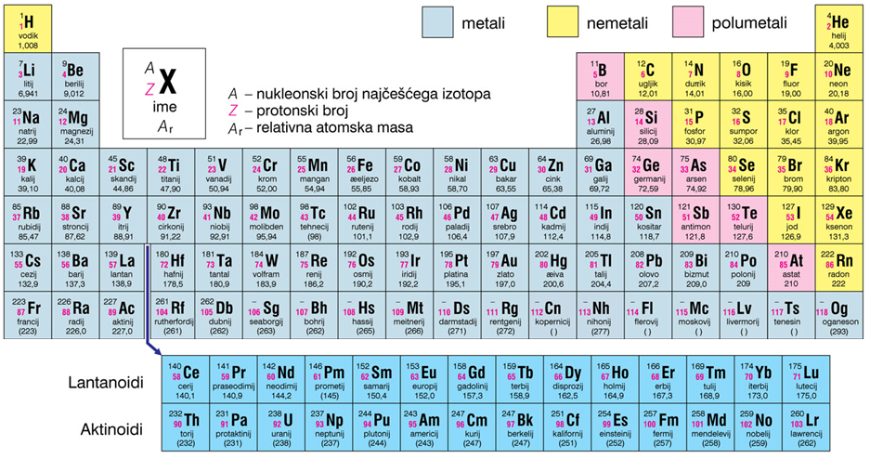
U kemiji:
Vodik nema strogo određen položaj
u periodnom sustavu elemenata proučava se zasebno,
kao i alkalijski metali, ima jedan (i jedini) valentni elektron, ali od njih se razlikuje mnogo većom energijom ionizacije.
za stabilnu elektronsku konfiguraciju nedostaje jedan elektron

Slide 14
U fizici
- u kvantnoj teoriji, zbog jednostavne strukture, atom vodika je imao središnju ulogu u razvoju teorije atomske strukture
atom vodika i odgovarajući kationi vodika (H⁺) imali su važnu ulogu u razumijevanju prirode kemijskih veza čija se teorija razvila 1920-ih
izotopi vodika:
obični vodik (procij, 1 proton i 1 neutron 99,98%),
teški vodik (deuterij, 1 proton i 2 neutrona, gotovo 0,02%)
superteški vodik (tricij, 1 proton, 3 neutrona, u tragovima).

Slide 15
Fuzija – spajanje dvije ili više jezgri atoma u jednu
nastala jezgra ima manju masu nego zbroj masa spojenih jezgri
razlika u masi oslobađa se kao energija
E = mc² (veza mase i energije, Albert Einstein)
Samoodrživa nuklearna fuzija prvi put je izvedena 1. studenog 1952. testiranjem vodikove (termonuklearne) bombe Ivy Mike.
Da bi fuzija bila koristan izvor energije, potrebna je održiva kontrolirana fuzija na čemu se intenzivno istražuje i ostvaruju pomaci.

Slide 16
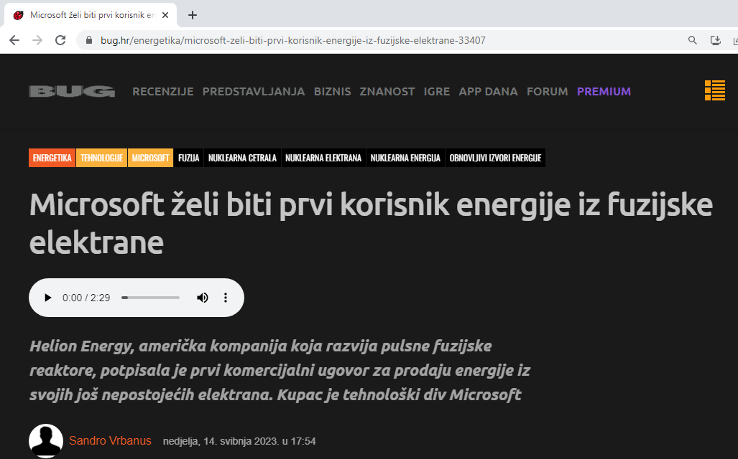

Slide 17
Baloni i letjelice s vodikom
Prvi je balon na vrući zrak 1783. otkrio Jacques Charles
David Schwarz (rođen u Mađarskoj, Keszthely, 2. listopada 1850. – Beč, 13. siječnja 1897.), od trinaeste godine živio u Županji, kasnije u Zagrebu)
izgradio je prvi zračni brod 1893., a zatim i 1896., od aluminija, oblika topovske granate, ispunjen vodikom, dugačak 48 metara, promjera 12 metara, mase 3 560 kilograma, obujma 3 697 m3; pokretao ga je benzinski motor snage 11,76 kW
prvo testiranje zračnog broda proveo 8. listopada 1896., podignuo se jedan metar (zbog slabe kvalitete plina) na vojnom uzletištu Tempelhof pokraj Berlina. Prvi službeni let najavljen za 15. siječnja 1897. ali je Schwarz umro je 13. siječnja. Prvi, kratki let obavljen 3. studenog 1897. kada se brod srušio zbog pada remenja s propelera, a pilot se spasio iskakanjem iz letjelice.

Slide 18
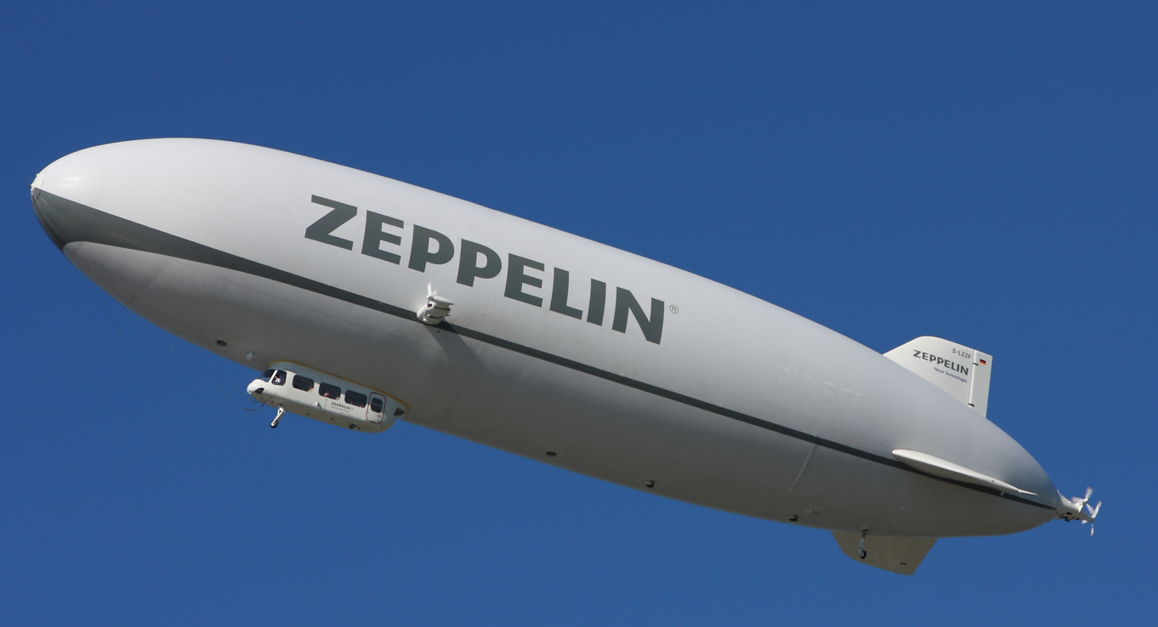
Ferdinand von Zeppelin je od udovice Davida Schwartza otkupio nacrte i prema njima izradio letjelicu punjenu vodikom koja je potom nazvana cepelin (i dirižabl od francuskog dirigeable - upravljiv).
Prvi let cepelinom ostvaren 2. srpnja 1900. godine iznad Bodenskog jezera (registarse oznake LZ 1) i trajao je 18 minuta.
Prvi komercijalni letovi počeli su 1909. godine s cepelinom LZ 6.
Tijekom Prvog svjetskog rata, njemačka vojska koristi cepeline kao bombardere i izviđače.
Od 1920. godine cepelini postaju popularni za zračni prijevoz putnika i vrhunac dostižu 1930-ih godina redovnim transatlantskim letovima iz Njemačke u Sjevernu i Južnu Ameriku (LZ 127 Graf Zeppelin i LZ 129 Hindenburg).

Slide 19
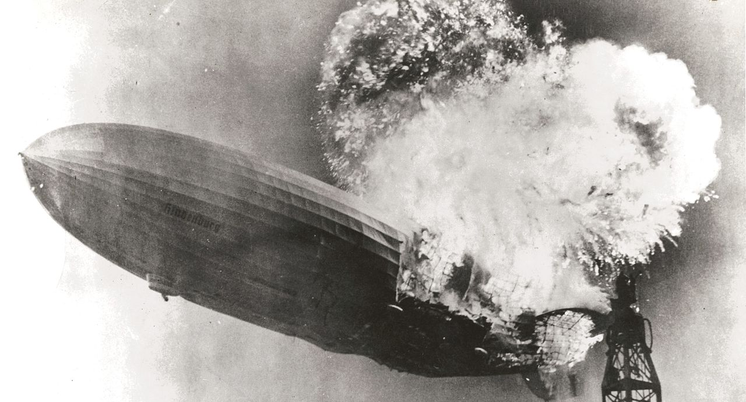
1937. godine, 5. svibnja, LZ 129 Hindenburg Cepelin, pri sletanju u zračnoj postaji Lakehurst u New Jerseyu, zapalio se i izgorio za 37 sekundi.
Od 36 putnika i 61 člana posade, poginulo je 13 putnika i 22 člana posade te jedan član zemaljske posade.
Ovo je posljednja velika nesreća zračnih brodova (nakon padova nekih britanskih te američkog i francuskog).
Do kraja tridesetih godina i početkom Drugog svjetskog rata uloga i primjena zračnih brodova je u opadanju uslijed ubrzanog razvoja zrakoplova i njihove sve važnije uloge.
Antonov An-225 Mrija (NATO: Cossack) 84,0 m
LZ – 129 Hindenburg 245,0 m

Slide 20
Opasnosti rada s vodikom
plin praskavac (elektrolitički plin) – mješavina vodika i kisika u omjeru 2:1, ali zapaljiv pri volumnom udjelu vodika od 4% do 75%, nastaje voda i oslobođena energija
u požaru pri izgaranju vodika je jedini produkt izgaranja voda, ali sekundarni požari mogu uzrokovati dim i druge produkte izgaranja koji predstavljaju opasnost po zdravlje
nije otrovan, ali može uzrokovati gušenje u zatvorenom prostoru zbog istiskivanja zraka
tekući vodik je na niskoj temperaturi što u dodiru s tijelom može dovesti do smrzotina

Slide 21
Opasnosti ?!?!? ☺
Terminator 3_ Rise of the Machines (Damaged Hydrogen Fuel Cells explosion)

Slide 22
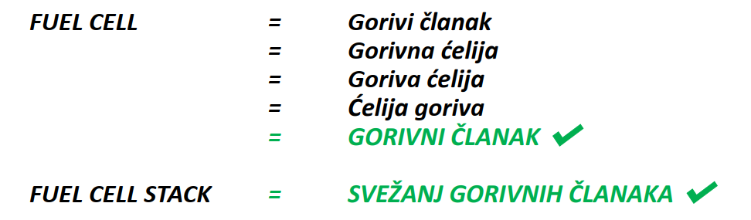
Nazivlje (terminologija)
slovenski: gorivna celica, sklop gorivnih celic
engleski: hrvatski:
Prema: Kovač, A., 2020.

Slide 23
Gorivni članak
osnovna ideja je proces obrnut od elektrolize vode
tj.
dovođenjem vodika na jednu elektrodu i kisika na drugu elektrodu dobiti električnu struju
„Vijesti” iz znanosti
Godine 1838. švicarski kemičar Christian Friedrich Schoenbein otkrio je da se spajanjem vodika i kisika može proizvesti voda i električna energija.

Slide 24
„Vijesti” iz znanosti
Već slijedeće, 1839. godine, Sir William Robert Grove uspio je Schoenbeinovu teoriju provesti u praksu i izradio električni članak poznat kao Groveova baterija
- sastojala se od amalgamiranog cinka u razrijeđenoj sumpornoj kiselini i platinske katode u koncentriranoj dušičnoj kiselini, tekućine su odvojene poroznim spremnikom. (https://www.britannica.com/biography/William-Robert-Grove)
Godine 1842. je razvio je "plinsku bateriju„ tj. kojoj je stvaranje vode iz vodika i kisika stvaralo električnu struju.
Sir William Robert Grove
(1811. -1896.)
velški sudac i fizičar
Foto: preuzeto s wikipedie, javno vlasništvo

Slide 25
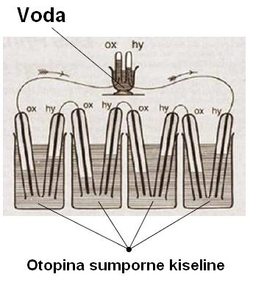
gorivni članak, elektrokemijski uređaj za izravnu pretvorbu kemijske energije u električnu, bez prethodne pretvorbe u toplinsku energiju. Iako je prvi gorivni članak izradio William Grove već 1839., njegova je primjena novijega datuma. Tek 1960-ih god. u okviru razvojnih istraživanja za potrebe američkog svemirskog programa bilježi se prva praktična primjena gorivnih članaka (program Gemini i Apollo, zatim Space Shuttle). (Hrvatska enciklopedija, https://www.enciklopedija.hr/natuknica.aspx?ID=22730)
Shema gorivnog članka Williama Grovea
Foto: preuzeto s wikimedie, autor Katarina Katić

Slide 26
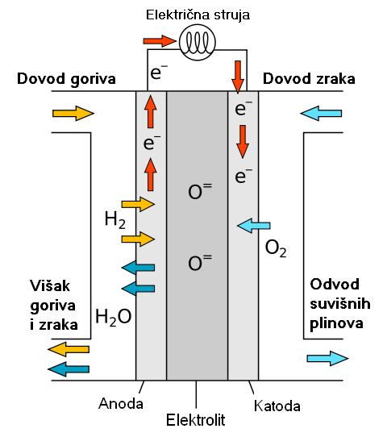
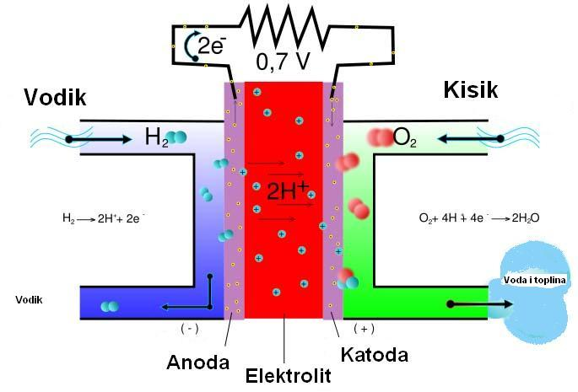
Gorivni članak je elektrokemijski uređaj koji neposredno pretvara kemijsku energiju, sadržane u nekom kemijskom elementu ili spoju, u istosmjernu električnu struju.
Shema PEM gorivnog članka
Foto: preuzeto s wikimedie, autor Tin Cerovac

Slide 27
Vodik i gorivni članci u kurikulumima i udžbenicima obveznog obrazovanja u Republici hrvatskoj
Od 2022. godine u Republici Hrvatskoj se u potpunosti provode novi kurikulumi, a prema njima su izrađeni obvezni udžbenici za učenike i brojni digitalni obrazovni materijali.
Analizom je utvrđeno da kurikulumi više nastavnih predmeta predviđaju razmatranje energije i obnovljivih izvora: Priroda, Tehnička kultura, Geografija, Kemija i Fizika. Ipak, u kurikulumima se ne daje nužno i precizan sadržaj te se ne navodi pojam gorivnih članaka.
Slijedom ishoda postavljenih u nastavnim predmetima, analizirani su udžbenici za za osnovnu školu i udžbenici za gimnazije.

Slide 28
Vodik i gorivni članci u udžbenicima i kurikulumima obveznog obrazovanja u Republici hrvatskoj
U sadržajima odobrenim udžbenicima za samo dva predmeta se navodi vodik i gorivni članci, a to su kemija i tehnička kultura.
Kontekst poučavanja o vodiku u nastavi Kemije je šire razmatranje kemijskih elementa, a u Tehničkoj kulturi kao primjer čistih pretvorbi energije i tehničkih tvorevina.
Nastava tehničke kulture tj. opći tehnički odgoj i obrazovanje, kao i pripadajući udžbenici, predvodnici su uvođenja sadržaja o gorivnim člancima i njihova razmatranja u osnovnoj školi, a slijedom globalnih energetskih stremljenja prema vodiku i uvođenjem vodikove ekonomije, neupitno je njegovo razmatranje i u drugim nastavnim predmetima i područjima.

Slide 29
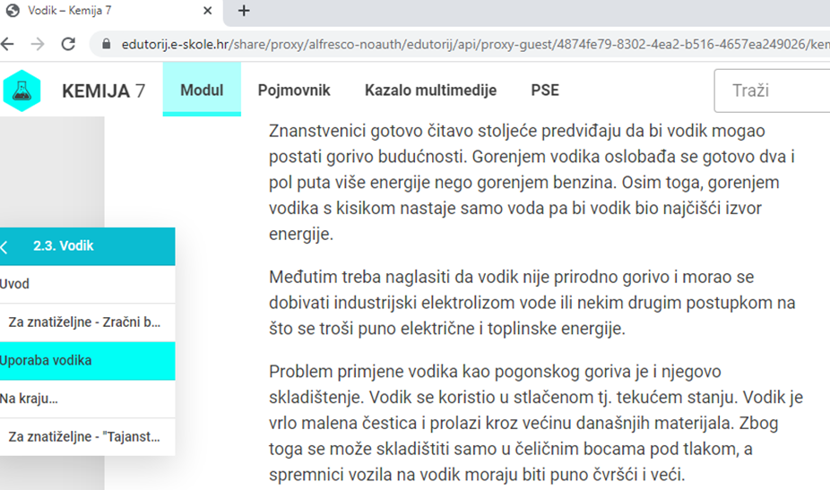

Slide 30
Vodik – izvor energije ili spremnik energije?
vodik nije izvor, već spremnik energije
ne smatra ga se izvorom energije u kemijskom smislu jer nije prirodno nabavljiv u elementarnom obliku
kao izvor bi bio u mogućim elektranama na nuklearnu fuziju, koje bi koristile njegove izotope, deuterij i tricij, ali to još nije blizu komercijalne upotrebe

Slide 31
Prednosti vodika kao goriva su:
visoka energetska vrijednost
neograničene količine dostupne u spojevima
izgaranjem daje kemijski čistu vodu
cjevovodima se može razvoditi na daljinu
lakše se skladišti i čuva nego električna energija
Nedostaci koji sprječavaju rašireniju uporabu su:
visoka cijena i često slaba isplativost izvlačenja vodika iz spojeva
obilno curenje vodika kroz spremnike i cjevovode, zbog ekstremo malene molekule
vodik difundiranjem u razne metale narušava njihovu kristalnu rešetku čineći ih krtima
opasnost za ozonski sloj jer trenutno reducira ozon u vodu

Slide 32
Rasprave o učinkovitosti…
https://www.rechargenews.com/energy-transition/why-hydrogen-fired-power-plants-will-play-a-major-role-in-the-energy-transition/2-1-1045768
Ako imam obnovljivu energiju, pretvorim je u vodik i ponovno je elektrificiram, s ukupnom učinkovitošću ciklusa manjom od 40%, to očito ima smisla samo ako koristite vodik kao dugoročno skladištenje i kompenzaciju za varijabilne obnovljive izvore energije, “ (Erik Zindel, potpredsjednik prodaje proizvodnje vodika u Siemens Energy.)
„Ako želite pohraniti energiju danima, tjednima, mjesecima ili za sezonsko skladištenje — solarnu energiju od ljeta zimi ili energiju vjetra od jeseni do ljeta — trebate pohraniti električnu energiju u kemijski način.

Slide 33
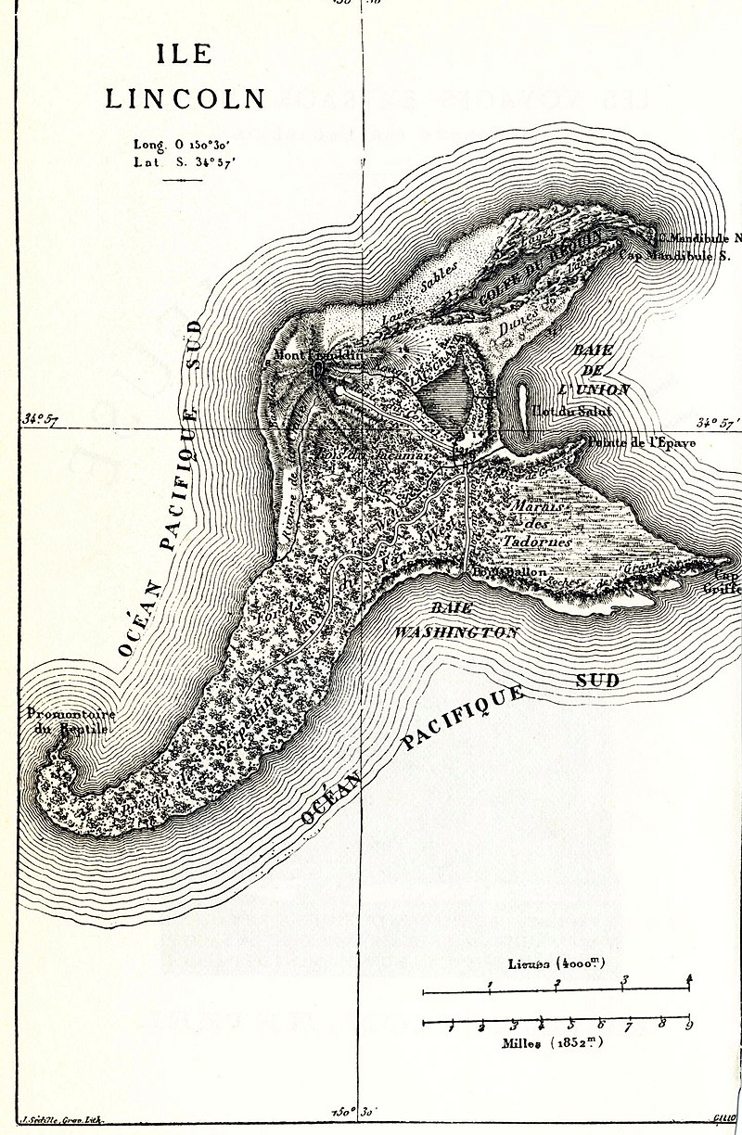
„Vijesti” iz književnosti
Radnja romana iz 1874. godine započinje 1865. godine (pred kraj Američkog građanskog rada), kada nevrijeme odnese petero ljudi u balonu, gotovo bez ičega, iz Richmonda na nepoznati pacifički otok nekoliko tisuća milja daleko.
Na otoku su uspjeli, između ostalog, utvrditi geografski položaj, zapaliti vatru, pripitomiti životinje, izraditi keramičke posude, cigle, nitroglicerin, čelik i različite alate, nastambu u špilji na kamenoj litici, čak i bateriju, električni telegraf i brod.
Naslovnica romana Tajanstveni otok i karta izmišljenog otoka nazvanog Lincoln (fotografije: preuzeto s Wikipedije, javno vlasništvo)

Slide 34
„…
- A što će, dakle, gorjeti umjesto ugljena?
- Voda - odgovori Cyrus Smith…”
- Voda! - poviče zaprepašteno Pencroff. - Zar će voda pokretati parobrode
i lokomotive, zar će voda zagrijavati vodu?
- Tako je, ali voda razdvojena na svoje sastavne elemente - odgovori Cyrus
Smith - razdvojena, nema dvojbe, pomoću elektriciteta koji će jednog
dana postati golemom snagom, kojom će se moći lako rukovati, jer sva
velika otkrića, po nekom neobjašnjivom zakonu, čini se teže k istom
cilju i da se istodobno dopunjuju.
Jest, dragi prijatelji, ja vjerujem da će se voda jednog dana uporabljavati kao
gorivo, da će vodik i kisik, elementi od kojih se sastoji, korišteni odvojeno ili istodobno,
biti neiscrpna vrela svjetlosti i topline, i to tako velike snage kakvu ugljen neće nikada imati.
Jednoga će dana spremišta parobroda i tenderi lokomotiva umjesto ugljena biti natovareni s ta dva zgusnuta plina, koji će gorjeti u pećima, razvijajući vrlo veliku toplinsku snagu. Kao što vidite, nema straha.
Tako dugo dok na ovoj zemlji bude ljudi, ona će podmirivati njihove potrebe, te njima nikad neće uzmanjkati ni svjetlosti ni topline, kao što im neće uzmanjkati ni proizvoda biljnog, rudnog ili životinjskog podrijetla. Ja sam, dakle, uvjeren, ako se iscrpe naslage ugljena, grijat ćemo i sebe i sve ostalo vodom. Voda je ugljen budućnosti! …”
(Ulomak iz romana Tajanstveni otok, Jules Verne)

Slide 35
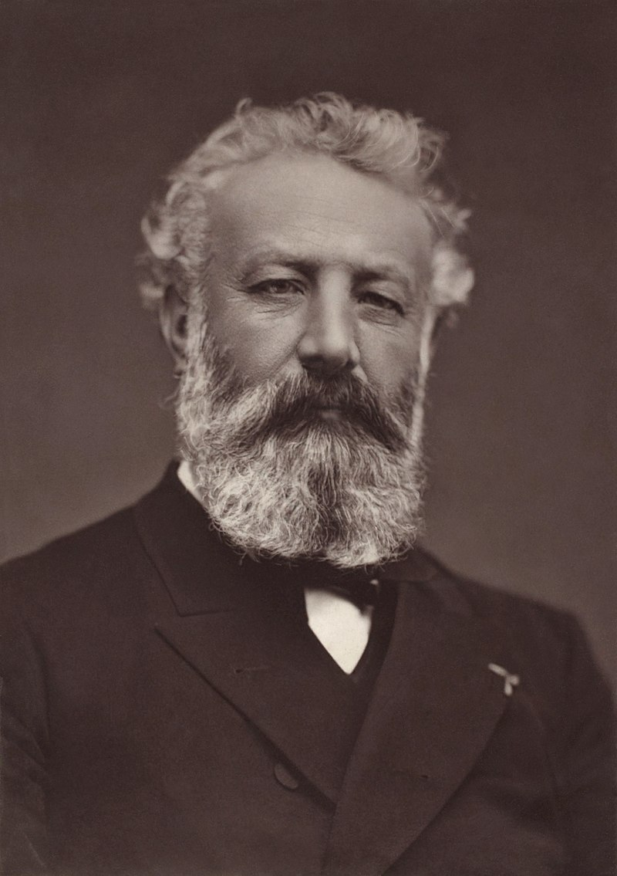
Autor romana Tajanstveni otok, Jules Verne, kao i u mnogim svojim romanima, navodi iscrpne opise znanstvenih dostignuća, izuma i hipoteza, geografske i historiografske podatke, predstavljajući i tada nove prirodoznanstvene i tehničke discipline.
Roman Tajanstveni otok pripada nizu od 62 romana romana s oznakom Neobična putovanja (fr. Voyages extraordinaires).
Jules Verne
(8. 2. 1828. — 24. 3. 1905.)
Iz serije Neobična putovanja
12. Tajanstveni otok (L'Île mystérieuse, 1874. – 1875.)
…
27. Matijaš Sandorf (Mathias Sandorf, 1885.) –početak radnje smješten je 1867. godine u Pazin, Istru… U drugom dijelu romana, 1882. godine, glavni junak plovi električnim brodom Electric brže od ikojeg tada poznatog pomorskog prijevoznog sredstva.
Knjiga je prevedena na hrvatski jezik i objavljena (tek) 1988. godine.

